Slide 1
Proyecto Final
André Rodas

Slide 2
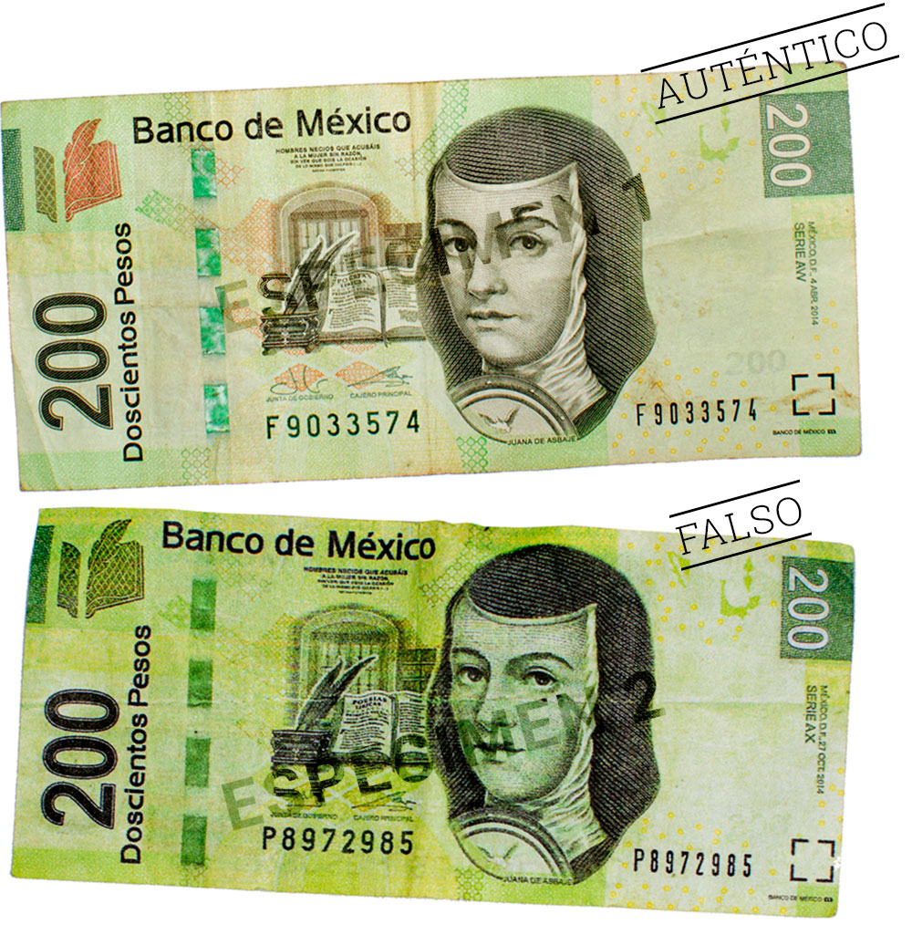
Aplicación
Este es un proyecto de clasificación binaria. El objetivo es generar y evaluar diferentes modelos de probabilidad para saber si los billetes son fraudulentos o no.

Slide 3
Data set
El archivo banknote.csv es la fuente de información para el problema de clasificación. El número de instancias (filas) en el conjunto de datos es 1372 y el número de variables (columnas) es 5.
El archivo contiene las siguientes variables:
Variance: utilizado como entrada. Continua. Wavalet Trasform aplicado.
Skewness: utilizado como entrada. Continua. Wavalet Trasform aplicado.
Curtosis: utilizado como entrada. Continua. Wavalet Trasform aplicado.
Entropy: usado como entrada. Continua. Wavalet Trasform aplicado.
Class: utilizado como objetivo. Solo puede tener dos valores: 0 (no falsificado) o 1 (falsificado).

Slide 4
Fuente del data set
Los datos se extrajeron de imágenes que se tomaron de ejemplares similares a billetes genuinos y falsificados. Para la digitalización se utilizó una cámara industrial que se suele utilizar para la inspección de impresiones. Las imágenes finales tienen 400x 400 píxeles. Debido a la lente del objeto y la distancia al objeto investigado, se obtuvieron imágenes en escala de grises con una resolución de aproximadamente 660 dpi. El método Wavelet Transform se utilizó para extraer características de las imágenes.
Walvelet Transform (slide hidden)

Slide 5
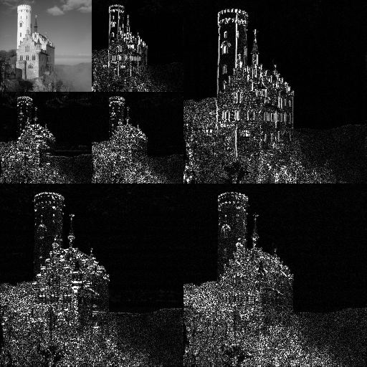
Wavelet Transform
“The basic idea behind wavelet transform is, a new basis(window) function is introduced which can be enlarged or compressed to capture both low frequency and high frequency component of the signal (which relates to scale).”
Fuentes: https://www.intechopen.com/chapters/61705

Slide 6
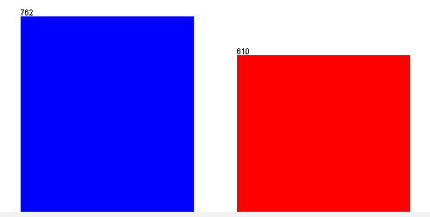
Proporción de datos
0 - (azul) no falsificado
1 - (rojo) falsificado

Slide 7
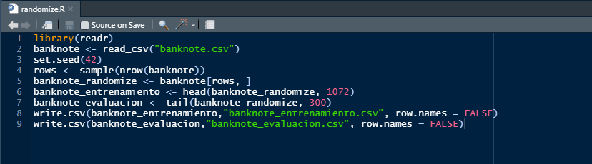
Datos de entrenamiento y evaluación
De lo enseñado en clase se aplicó un shuffle de los datos, necesario por si llevan cierto orden que pueda ocasionar un sesgo en el entrenamiento. Para ello, se desarrolló un script en R. Adicional, se separó entre los datos de entrenamiento (1072) y evaluación (300).

Slide 8
Feature Selection [1]
Se tomaron las todas las features (4 en total).
Esto debido a que el data set contiene muy pocas features. Adicional, estuve consultando proyectos en Python y usuarios han logrado una precisión alta (1 o cercana) tomando en cuenta todas las features.
Al ser medidas de estadísticas de distribución se prefirió no hacer ningún tipo de operación entre estas.
El desconocimiento de Wavalet Trasform aplicado en las métricas hace que no realice más allá que una normalización en los datos.
De quitar una a lo mejor sería la entropía, ya que no aporta tanto al modelo de una formas significativa versus las otras (ver el Corrational Attribute de Weka en la siguiente diapositiva), aún así se conserva.

Slide 9
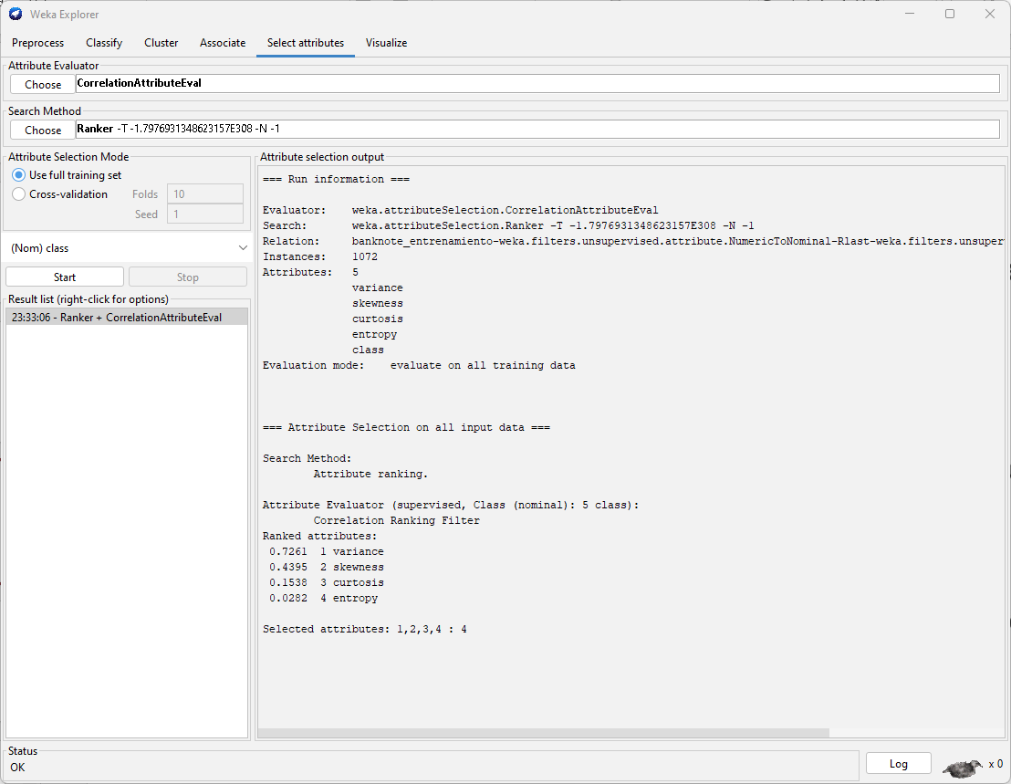
Feature Selection [2]

Slide 10
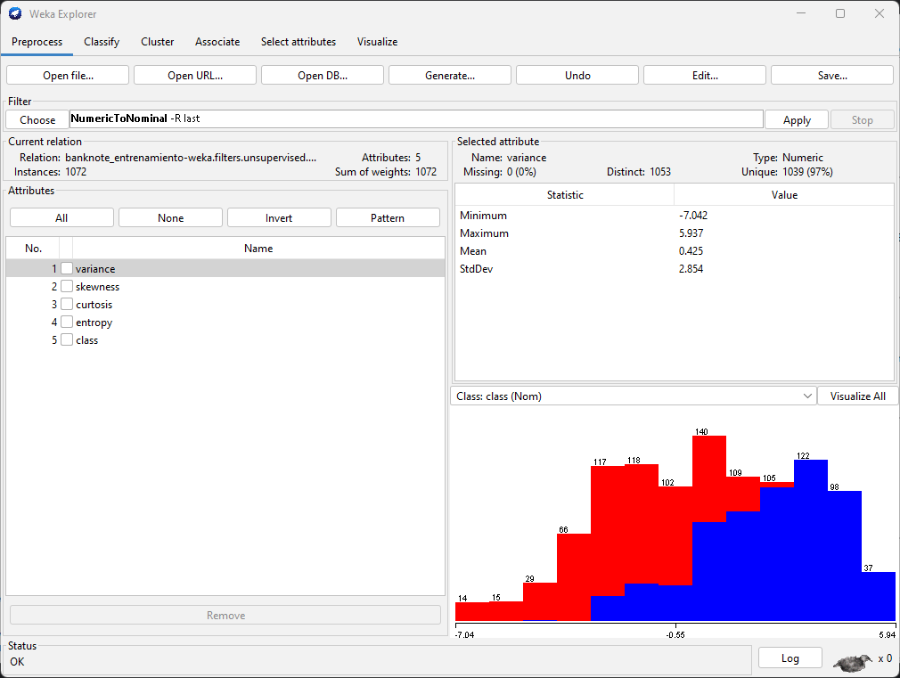
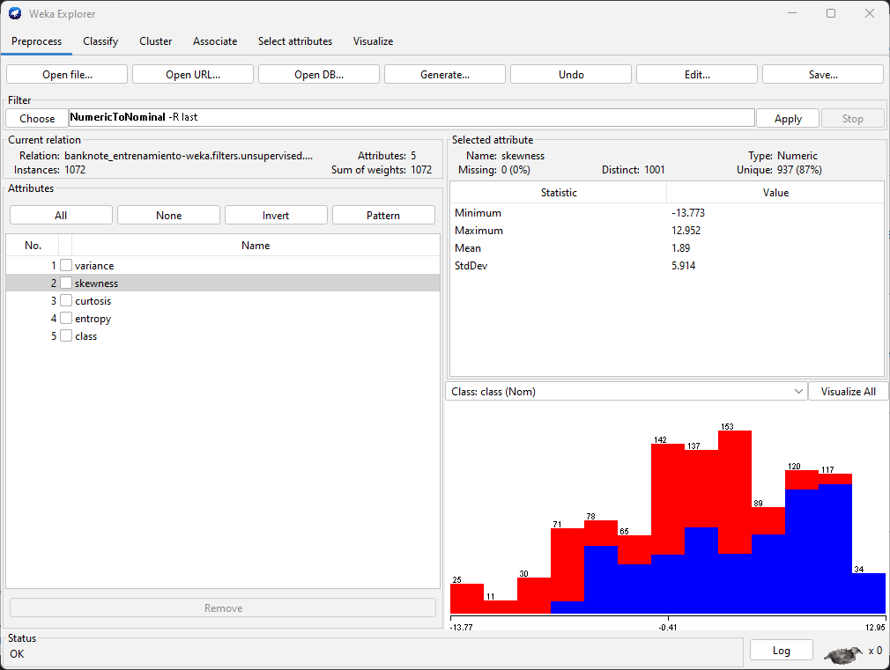
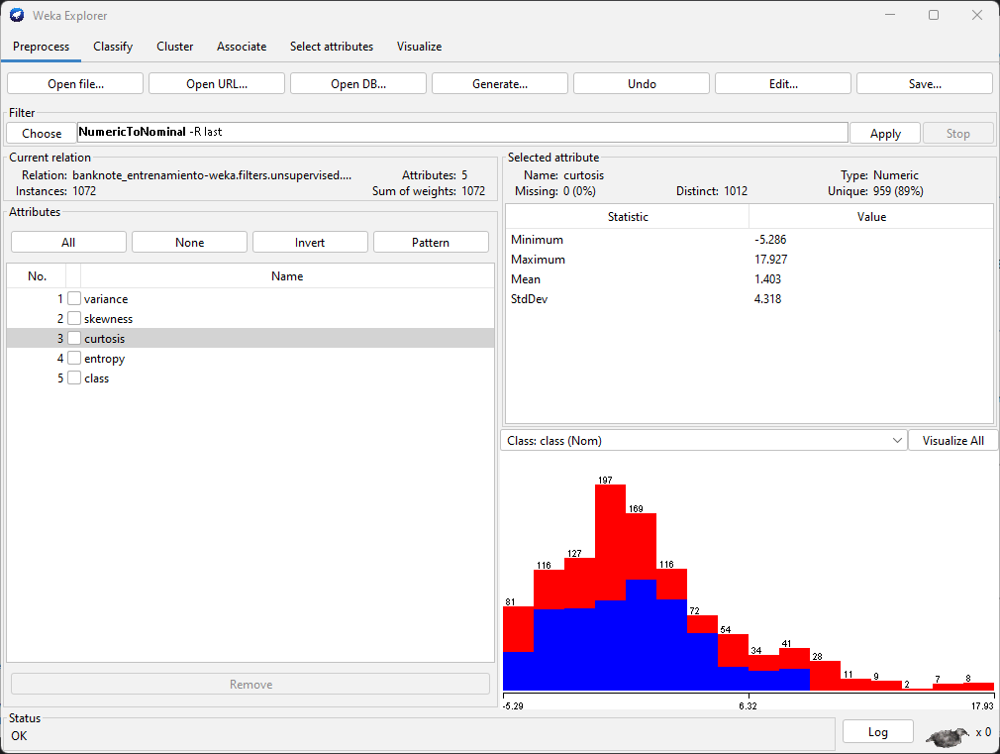
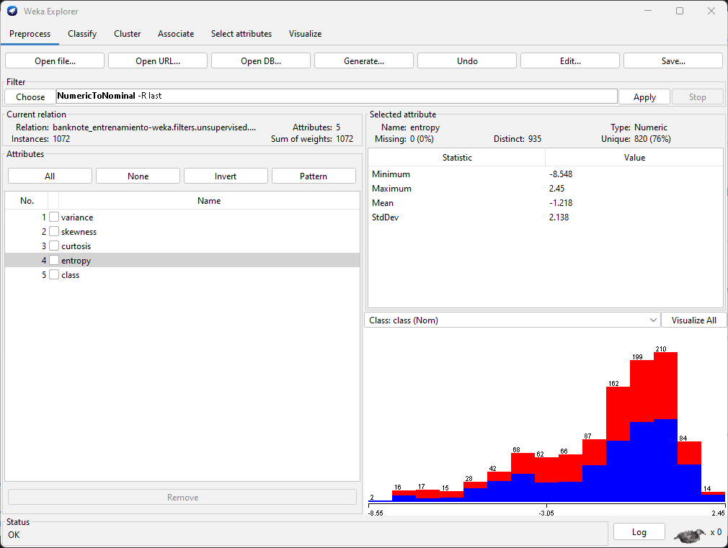
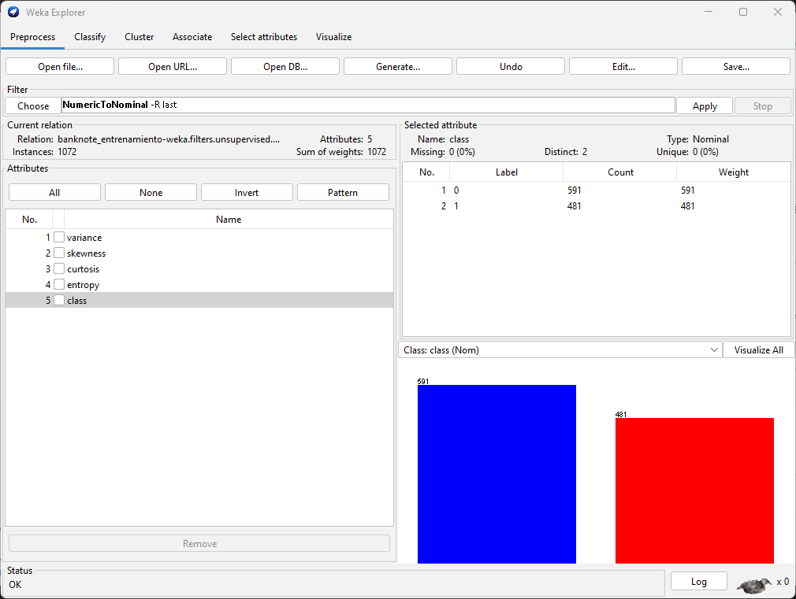
Distribuciones

Slide 11
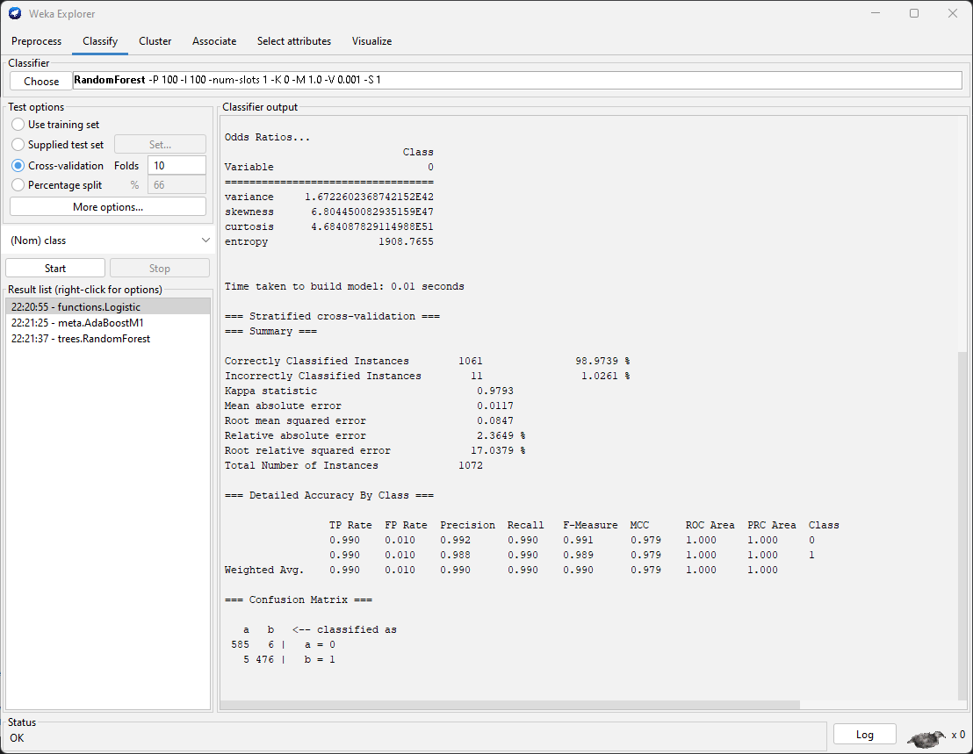
Modelo Logistic Regression
Se aplicó una normalización en el set de entrenamiento

Slide 12
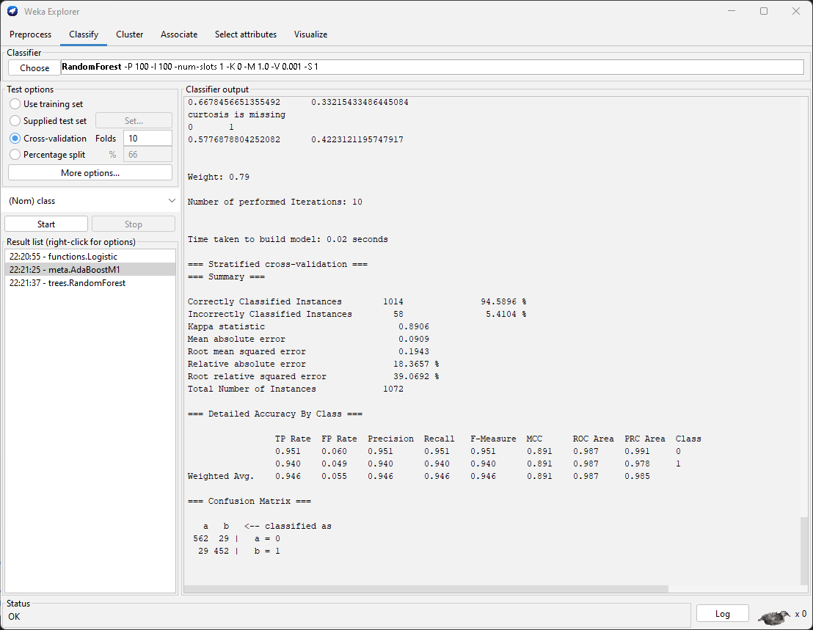
Modelo AdaBoostM1

Slide 13
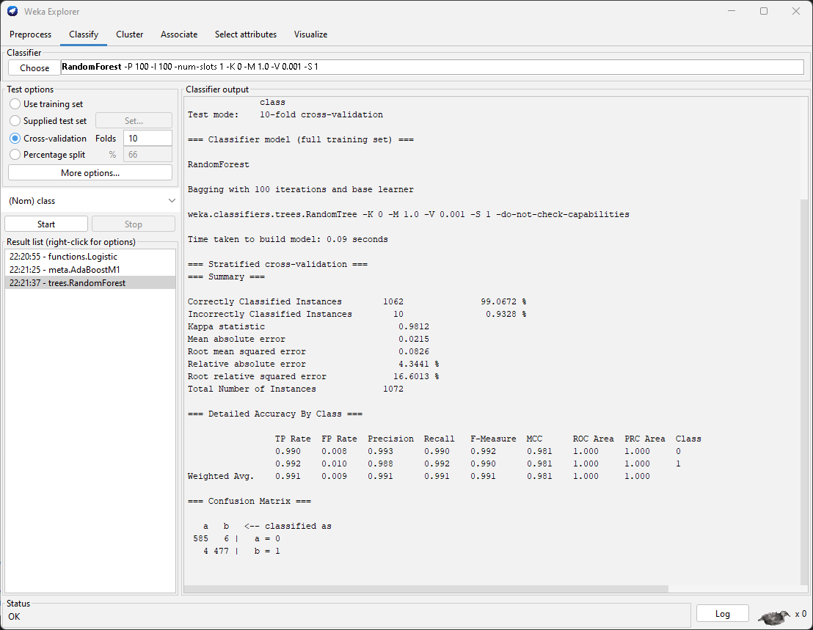
Modelo RandomForest

Slide 14
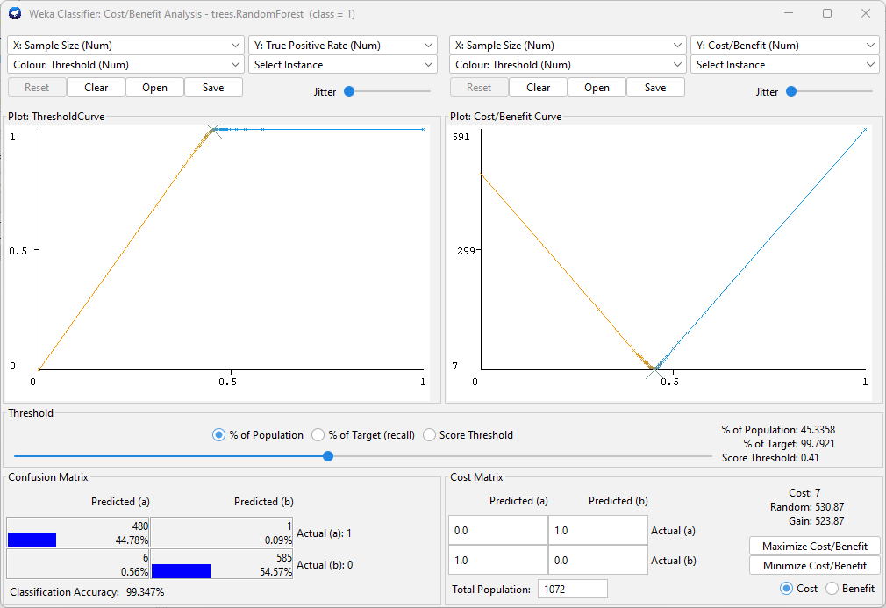
Modelo RandomForest – Cost/Benefit (class = 1)

Slide 15
Selección de modelo
En este caso quiero seleccionar el modelo con mejor Precision para la Class = 1 (falsificado). Mi razón de negocio es la siguiente: prefiero detectar los billetes falsificados y no recibirlos, que tener falsos positivos en billetes no falsificados; en todo caso es preferible que el cliente me pague con otro billete a que yo reciba uno falsificado.
Los modelos de Logistic Regression y RandomForest presentan el mismo precisión y recall para el Class 1. Se investigó cuales eran los pros y contras de estos modelos (Ver 6.5 Summary of Results).
Se selecciona el modelo de RandomForest ya que posee el mejor true positive rate (según el artículo) y en los resultados tiene una ligera mejora en recall.

Slide 16
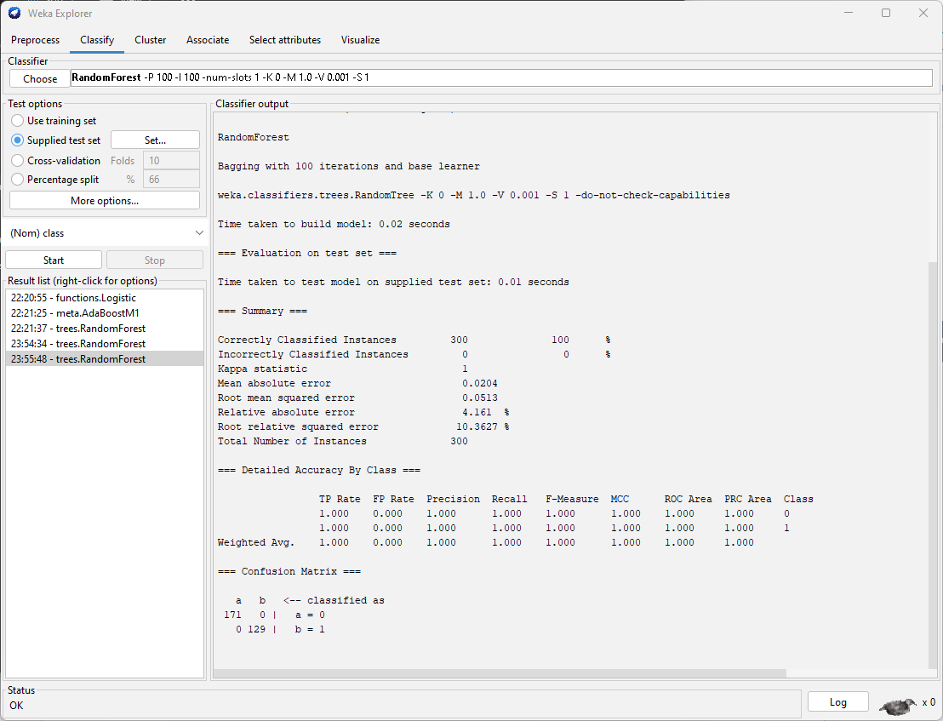
Evaluación de modelo RandomForest
Se tomó el archivo banknote_evaluacion_transformado.arff

Slide 17
Discusión de resultados
Obtuvimos un Precision y Recall de 1 para las dos Class. Estamos con un modelo robusto sin estar realizando overfitting. Obviamente, ayuda que los datos que ya están depurados y analizados anteriormente para liberarlos en la web.
A lo mejor el modelo se podría mejorar realizando un PCA, pero perderíamos interpretabilidad de qué significan esas variables.
Está fuera de mi rango de conocimiento métodos cómo Wavelet Transform, por lo que no tengo alguna propuesta de que variables adicionales incluir en el modelo que nos ayude a mejorar el Precision desde la toma de datos.

